Slide 1
Формы и методы, используемые на уроках истории в рамках «Технология интерактивного обучения»

Slide 2
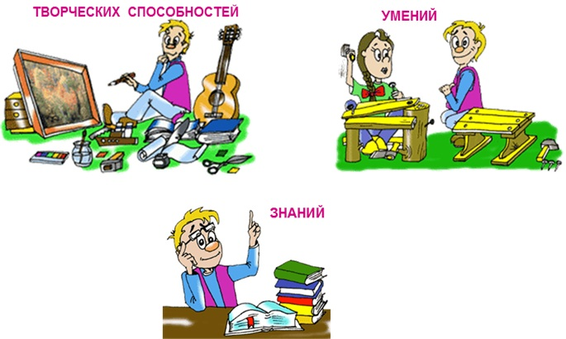
Мозговой штурм - как метод стимулирования творческой активности и мыслительной деятельности. И.С. Веренинов
Придуман в 1953 году Алексом Осборном, специалистом по рекламе из Америки,
который был убеждён, что главным препятствием на пути поиска нетривиальных идей является страх критики.

Slide 3
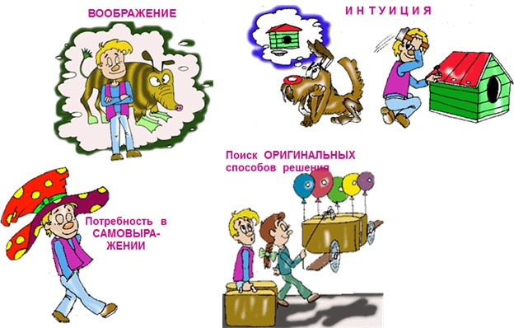

Slide 4
Правила и этапы проведения мозгового штурма на уроке
При одном из вариантов организации работы на уроке, класс разделяется на 2 группы. Одни ребята выдвигают идеи и предположения — создают банк идей. Вторые занимаются анализом. Соответственно, группы работают по очереди. Возможна и другая форма организации мозгового штурма, когда все ребята участвуют в процессе одновременно, выступая сначала в роли генераторов идей, потом — в роли критиков.
Этапы проведения мозговой атаки на уроке
• Создание банка идей. Примерное время проведения 10 – 15 минут. На этом этапе происходит наработка возможных решений. Чем их больше, тем лучше. Важно, чтобы учащиеся не боялись высказывать свои мысли, даже если они кажутся невероятными, фантастичными. Критика и комментирование не допускаются. Все предложения фиксируются учителем на доске. Дети должны знать, что каждый из них может и должен внести свой вклад в создание банка идей.
• Анализ идей. Он занимает основное время урока. Происходит коллективное обсуждение, анализ и критика всех предложений. Желательно в каждой идее найти что-то положительное, значимое, и рассмотреть возможность ее применения в иных условиях. Возможно, для этого нужно будет ее немного подкорректировать, усовершенствовать.
• Обработка результатов. Данный этап можно провести на отдельном уроке. Из всех предложенных и рассмотренных идей выбирается самая интересная и практичная.

Slide 5
Пример:
Первичные ассоциации | Что соответствует этапу, эпохе, государству, человеку | Что характерно именно для этого этапа, эпохи, государства, человека

Slide 6
Преимущества и недостатки
Использование метода мозгового штурма имеет ряд преимуществ. Он способствует развитию:
• творческого и аналитического мышления;
• коммуникативных навыков. Дети учатся не только высказывать свои мысли, формулируя их четко и ясно, но и слушать своих одноклассников, не перебивая их и стараясь максимально вникнуть в смысл их идеи;
• фантазии и воображения;
• навыки позитивной, адекватной критики — дети учатся высказывать свое мнение и принимать мнение других.
Еще одним достоинством данного метода является отсутствие необходимости предварительной подготовки от коллектива.
К недостаткам метода можно отнести невозможность применения для сложных дискуссионных вопросов. Процессом достаточно трудно управлять и практически неосуществимо направить его к нужному решению. К тому же он не имеет критериев оценки высказываний и иногда возникают трудности при выборе наиболее перспективного, интересного предложения.

Slide 7
По сложившейся традиции в отечественной педагогике МЕТОДЫ обучения подразделяются на группы:
Словесные, наглядные, практические(По источнику изложения учебного материала).
Репродуктивные обьяснительно-иллюстративные, поисковые, исследовательские, проблемные и др.(по характеру учебно-познавательной деятельности).
Индуктивные и дедуктивные(по логике изложения и восприятия учебного материала);

Slide 8
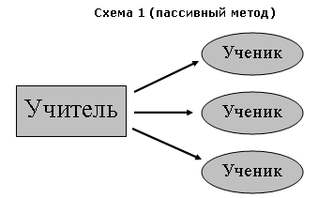
Пассивный метод (схема 1) – это форма взаимодействия учащихся и учителя, в которой учитель является основным действующим лицом и управляющим ходом урока, а учащиеся выступают в роли пассивных слушателей, подчиненных директивам учителя. Особенностями пассивной модели является то, что ученики усваивают материал из слов учителя или из текста учебника, не общаются между собой и не выполняют никаких творческих заданий. Связь учителя с учащимися в пассивных уроках осуществляется посредством опросов, самостоятельных, контрольных работ, тестов и т. д.

Slide 9
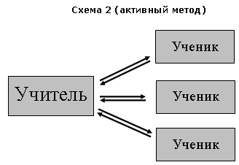
Активный метод (схема 2) – это форма взаимодействия учащихся и учителя, при которой учитель и учащиеся взаимодействуют друг с другом в ходе урока и учащиеся здесь не пассивные слушатели, а активные участники урока. Если в пассивном уроке основным действующим лицом и менеджером урока был учитель, то здесь учитель и учащиеся находятся на равных правах. Если пассивные методы предполагали авторитарный стиль взаимодействия, то активные больше предполагают демократический стиль. Многие между активными и интерактивными методами ставят знак равенства, однако, несмотря на общность, они имеют различия.

Slide 10
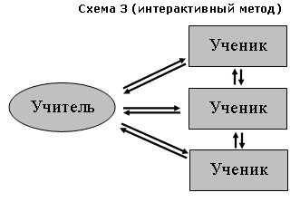
Интерактивный («Inter» - это взаимный, «act» - действовать) – означает взаимодействовать,активном взаимодействии с субъектом обучения (ведущим, учителем, тренером, руководителем), находиться в режиме беседы, диалога с кем-либо. Другими словами, в отличие от активных методов, интерактивные ориентированы на более широкое взаимодействие учеников не только с учителем, но и друг с другом и на доминирование активности учащихся в процессе обучения.

Slide 11
Технология Аквариум заключается в том, что несколько учеников разыгрывают ситуацию в круге, а остальные наблюдают и анализируют.
Броуновское движение предполагает движение учеников по всему классу с целью сбора информации по предложенной теме.
Дерево решений - класс делится на 3 или 4 группы с одинаковым количеством учеников. Каждая группа обсуждает вопрос и делает записи на своем «дереве» (лист ватмана), потом группы меняются местами и дописывают на деревьях соседей свои идеи.
Часто используют и такую форму интеракции, как, «Займи позицию».
Зачитывается какое-нибудь утверждение и ученики должны подойти к плакату со словом «ДА» или «НЕТ». Желательно, чтобы они объяснили свою позицию.
Иногда на обобщающих уроках используют такой прием, как Свеча. По кругу передается зажженная свеча, и учащиеся высказываются о разных аспектах обучения.

Slide 12
Спасибо за внимание

